Slide 1

Renesanční hudba
VY_32_INOVACE_04_Renesančni hudba

Slide 2
                Období renesance v evropské hudbě se obvykle klade mezi roky 1430 a 1600. Jedná se samozřejmě pouze o orientační rozdělení. Jako v kultuře obecně, je renesance v hudbě charakteristická obnoveným zájmem o antickou kulturu a ideály a uplatněním těchto myšlenek na současné umění. Pro renesanční hudbu je tak charakteristický velký důraz na libozvučnost, kontrast, soulad, řád. Umění má základ v pozemském světě na rozdíl od gotiky.

Slide 3
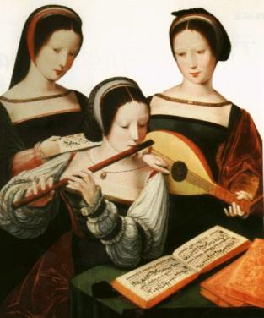
Notes:
http://files.musicadolce.cz/200000002-ea5d7eb574/md.jpg

Slide 4
Společenské a kulturní základy renesanční hudby
Nikdy nepřerušená kontinuita antického odkazu na apeninském poloostrově sehrála důležitou roli a renesance se dá vlastně vnímat jako vrchol procesu, který zde probíhal od pádu západořímské říše. Na změně myšlení se podepsala i ekonomická prosperita italských měst, která přinesl nástup renesanční hudby byl provázen změnami v myšlení a prostor pro rozkvět kultury i hudby. S prosperitou a blahobytem také přišlo relativní oslabení náboženského dogmatu, který vykresloval pozemský život jako krutý a nemilosrdný a obracel se k nadpřirozenu jako jediné podstatné stránce lidského údělu. Pozemská realita, světskost, získává v renesanci nový a důležitý význam, a stává se tak i základem umění.

Slide 5
Hudba renesance se obvykle rozděluje do tří generací, rozdílných svým přístupem i přínosem, který hudbě přinesly.
°První generace-První generace ještě tvoří v relativní návaznosti na předchozí období . Častou formou je izoritmické modeto. V tomto období dochází k rozvoji mše a chansonu. Nejvýznamnější představitel první generace a hlavní zdroj většiny inovací byl Guillaume Dufay.

Slide 6
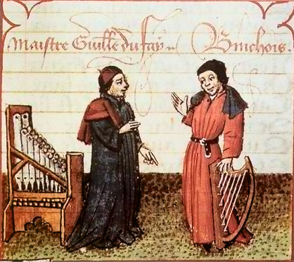
Guillaume Dufay (Du Fay, Du Fayt)
(srpen 1397– říjen 1474)
francouzský renesanční skladatel

Slide 7
°Druhá generace- Druhou generaci tvoří vesměs žáci příslušníků generace první. Tito skladatelé rozšiřují renesanční hudbu do celé Evropy, dále rozvíjí kompozici mše, zjednodušují moteto a hojně využívají techniky imitace. V tomto období je to hlavně imitace přísná tedy doslovné opakování určitého motivu v jiném hlase. Za nejvýznamnějšího představitele této generace je považován Johannes Ockeghem.

Slide 8
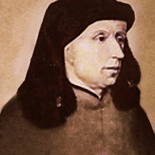
Johannes Ockeghem
1410 – 1497
Byl nejslavnějším hudebním skladatelem franko-vlámské školy
ve druhé polovině 15. století.
Notes:
http://en.wikipedia.org/wiki/File:Johannes%2BOckeghem.png

Slide 9
Třetí generace-Třetí generace představovala vrchol v kompozičních dovednostech a naplnění renesančních uměleckých ideálů a zároveň znamenala i konec renesanční hudby. Dovednost skladatelů dosáhla vysoké úrovně, často tak vysoké, že vznikaly skladby, které sloužily pouze k testování těchto schopností (hádankový kánon) V této generaci převládala v kompozici volná imitace. Za nejvýznamnějšího představitele je považován Josquin Desprez.

Slide 10
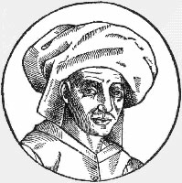
Josquin Desprez
1440 – 27. srpna 1521
byl franko-vlámský renesanční hudební skladatel.

Slide 11
Konec
Autor : Trýzna Stanislav
Školní rok :2010/2011
Určeno pro : devátý ročník
Předmět: hudební výchova
Téma : základní orientace ve vývoji
renesanční hudby
Způsob použití ve výuce: výuková prezentace
Upozornění : Pro plné využití aplikace
musí být PC připojeno
k internetu

